Slide 1
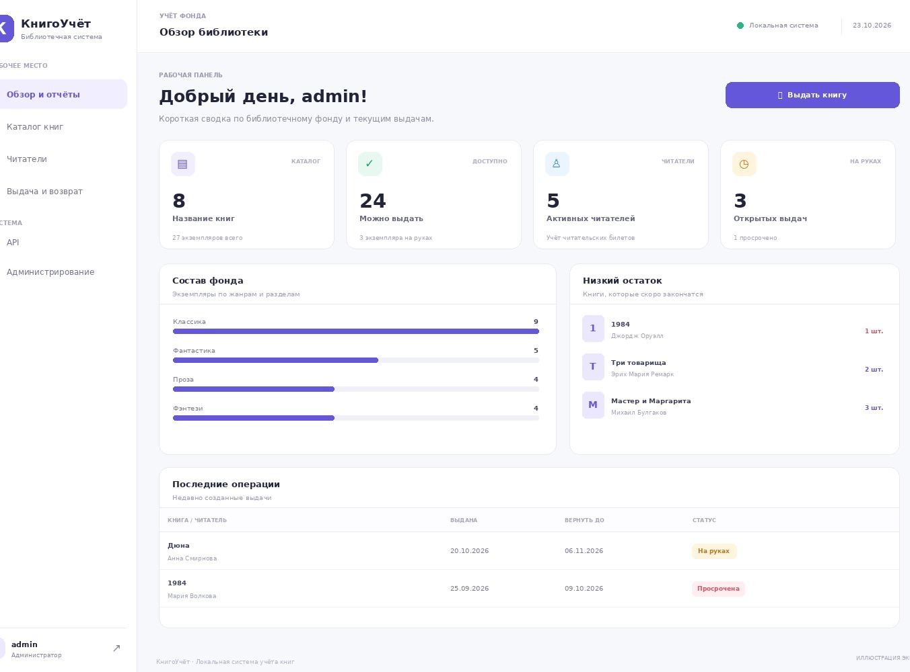
К
КнигоУчёт
Система учёта
библиотечных книг
Каталог · читатели · выдачи и возвраты · отчёты
WEB APP
LOCAL SERVER
REST API
Веб-интерфейс показан как визуальный эскиз.
Практическая работа № 6
2026
01

Slide 2

02
Задача и цель проекта
Единый рабочий процесс вместо разрозненных списков и ручного пересчёта.
Проблема
Цель
Результат
Риск ошибки в остатках, сроках возврата и читательских записях.
Объединить каталог, читателей, журнал выдач и отчёты в одном интерфейсе.
Локально запускаемое веб-приложение с базой данных и API.
КЛЮЧЕВЫЕ ЗАДАЧИ
1
Учёт книг и доступного количества
2
Регистрация читателей и читательских билетов
3
Безопасная выдача и возврат
4
Отчёты, просрочки, выгрузка CSV
5
Защищённое API с JWT
КнигоУчёт · Локальная система учёта книг
02

Slide 3
03
Что умеет приложение
Основные операции связаны между собой и изменяют единые данные.
01
Каталог
02
Читатели
Название, автор, ISBN, жанр, полка и остатки
Уникальный билет, контакты, статус обслуживания
03
Выдачи
04
Отчёты
Срок возврата, журнал операций, текущий статус
KPI, просрочки, малый остаток, CSV
Правило: доступный остаток уменьшается при выдаче и увеличивается при возврате.
КнигоУчёт · Локальная система учёта книг
03

Slide 4
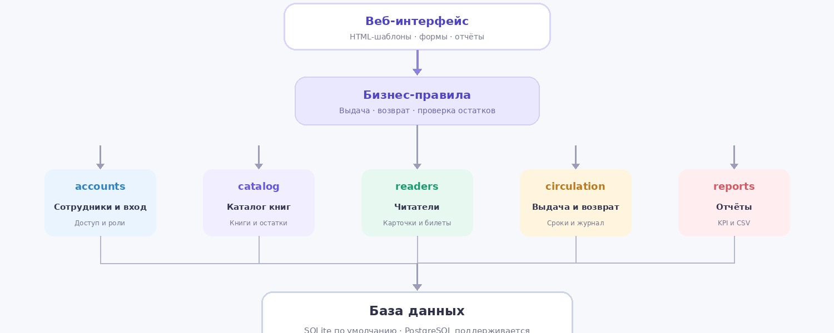
04
Структура приложения
Функциональные разделы отвечают за отдельные части библиотечного учёта.
Серверная логика и база данных общие для браузерного интерфейса и REST API.
КнигоУчёт · Локальная система учёта книг
04

Slide 5
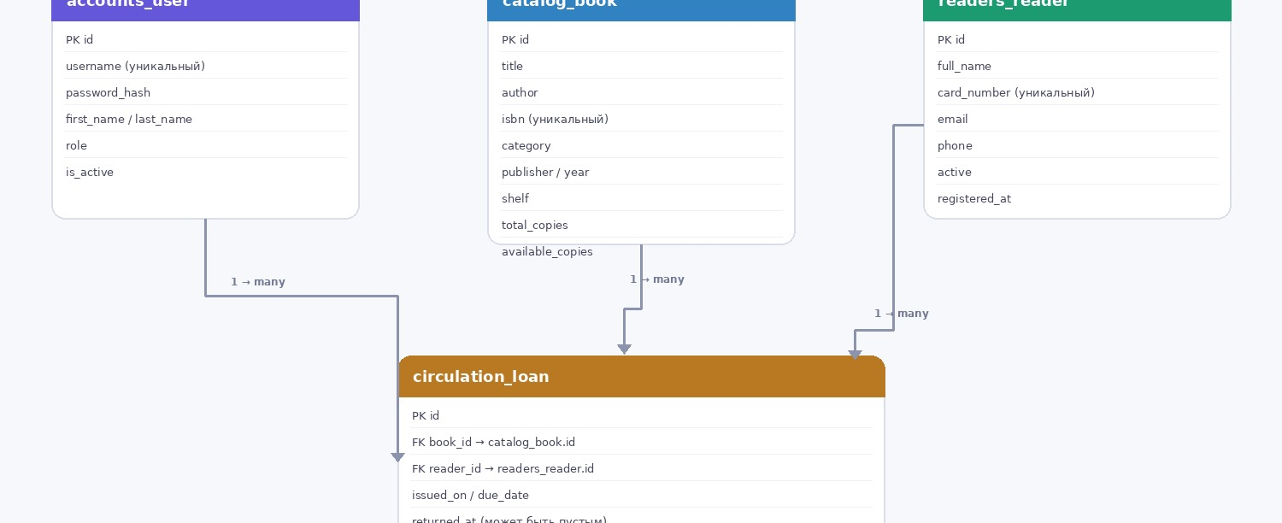
05
Таблицы и связи
Журнал выдач связывает конкретную книгу, читателя и сотрудника.
История операций сохраняется; запись книги с историей выдачи нельзя удалить.
КнигоУчёт · Локальная система учёта книг
05

Slide 6
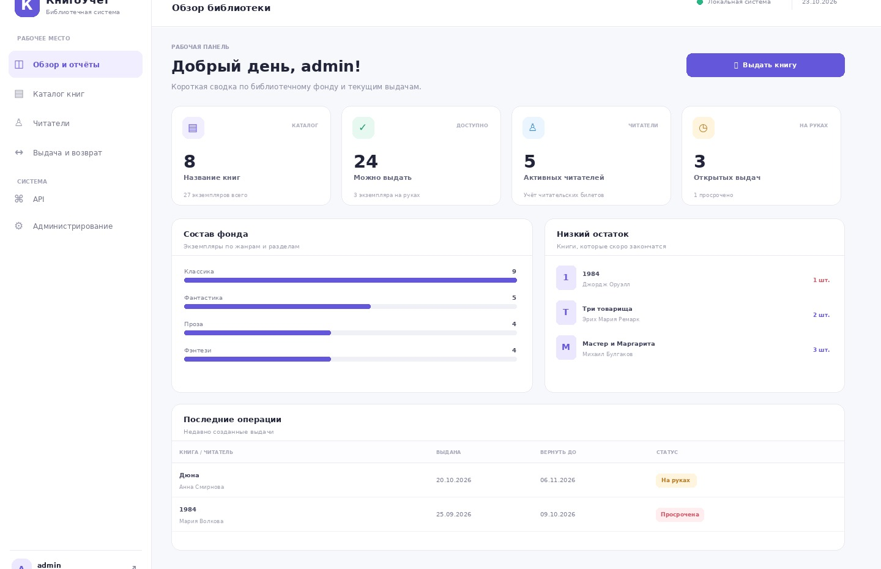
06
Рабочая панель и контроль фонда
Сводные показатели помогают быстро увидеть состояние библиотеки.
Показатели
Названия, экземпляры, читатели, открытые выдачи.
Контроль сроков
Просроченные операции вынесены в отдельный блок.
Низкий остаток
Книги с малым количеством доступны для обзора.
КнигоУчёт · Локальная система учёта книг
06

Slide 7
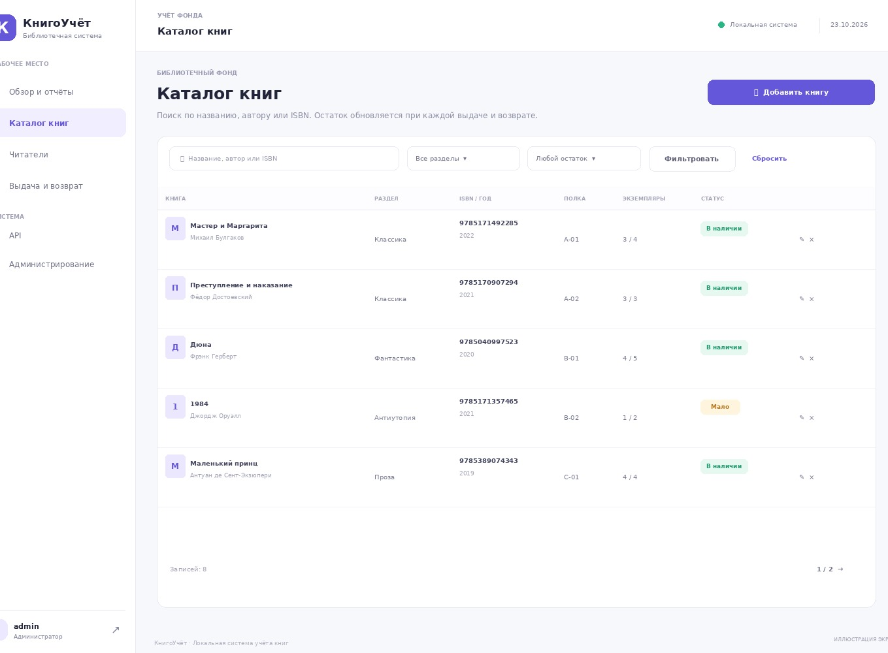
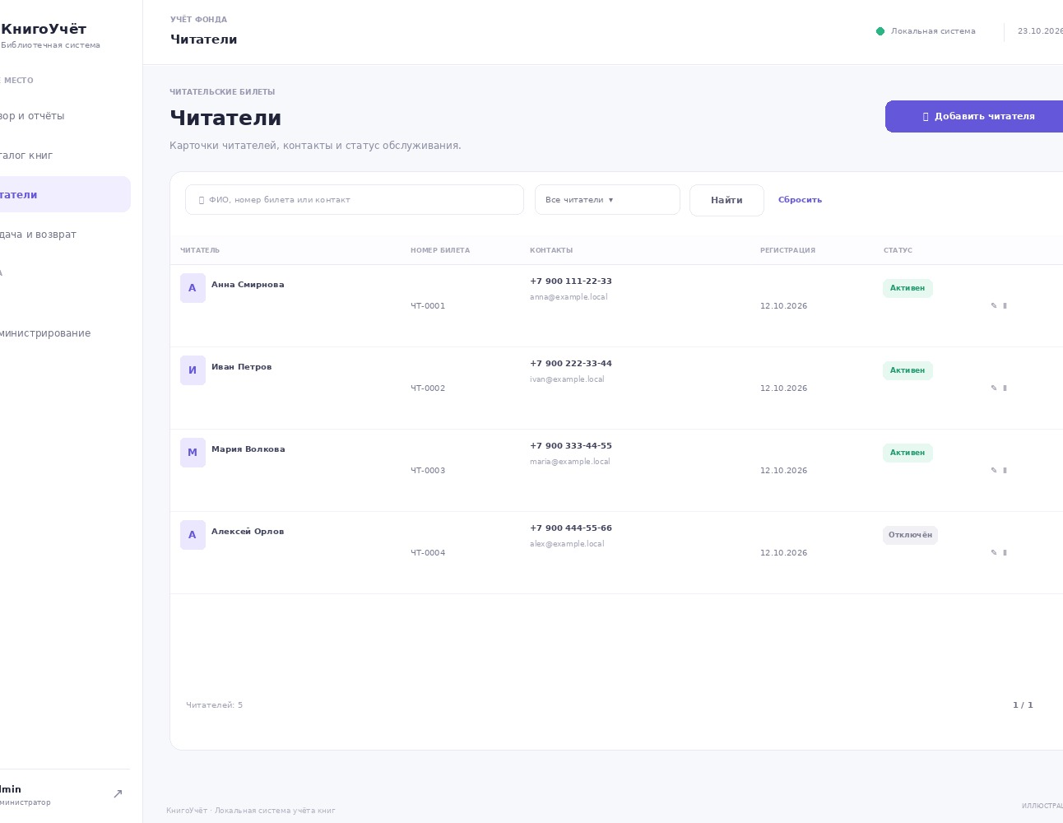
07
Каталог и читательские карточки
Поиск и формы помогают вести основные справочные сведения.
Каталог: поиск, фильтры, ISBN, место хранения.
Читатели: билеты, контакты, активность.
КнигоУчёт · Локальная система учёта книг
07

Slide 8
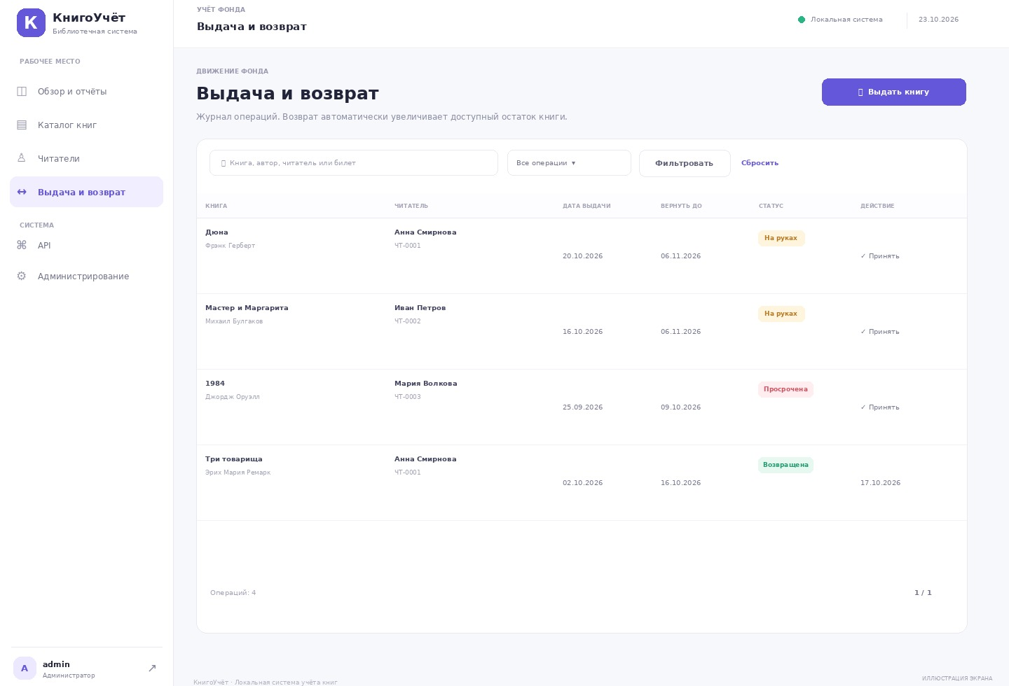
08
Выдача и возврат
Перед сохранением сервер проверяет наличие экземпляра и статус читателя.
Выдача
Выбор книги, читателя и срока возврата.
Возврат
Фиксация даты и восстановление доступного остатка.
Просрочка
Вычисляется автоматически, пока выдача не завершена.
Операции выполняются транзакционно.
КнигоУчёт · Локальная система учёта книг
08

Slide 9
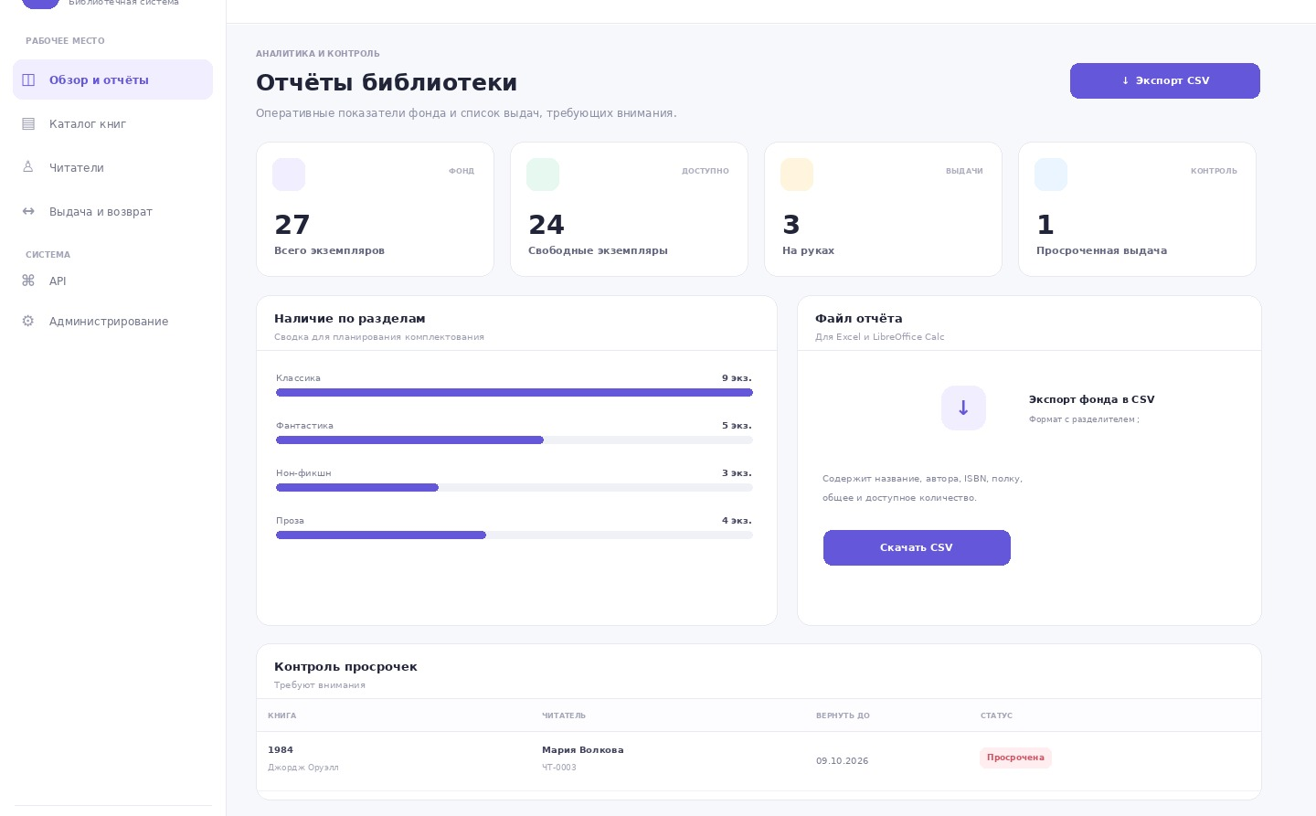
09
Отчёты и выгрузка данных
CSV-отчёт можно открыть в Excel или LibreOffice Calc.
В CSV входят
1
Название и автор
2
ISBN и раздел
3
Издательство и год
4
Полка
5
Всего экземпляров
6
Доступно и на руках
Отчёт строится по текущим данным.
КнигоУчёт · Локальная система учёта книг
09

Slide 10
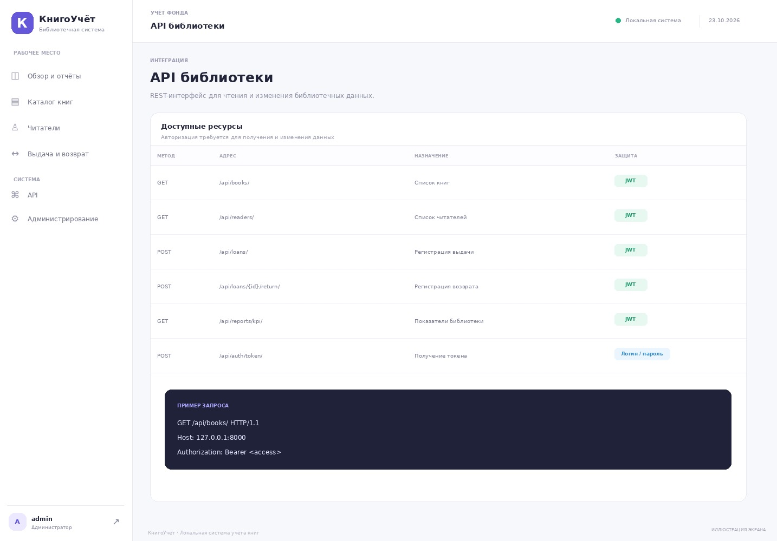
10
REST API и JWT
API защищён: для большинства запросов необходим действующий access-токен.
Ключевые адреса
GET
/api/books/
GET
/api/readers/
POST
/api/loans/
POST
/api/loans/{id}/return/
GET
/api/reports/kpi/
POST
/api/auth/token/
Токен: Authorization: Bearer …
КнигоУчёт · Локальная система учёта книг
10

Slide 11
11
Тестирование и техническая проверка
В проект включены автоматические проверки правил выдачи и возврата.
TC-01
Запас уменьшается при выдаче
TC-02
Запас восстанавливается при возврате
TC-03
Нельзя выдать книгу сверх фонда
TC-04
Неактивный читатель не получает книгу
TC-05
API требует токен
TC-06
CSV содержит текущие остатки
Статус подготовки
В среде сборки зависимости не удалось загрузить из сети; окончательный запуск тестов нужен на локальном ПК.
КнигоУчёт · Локальная система учёта книг
11

Slide 12
12
Итоги и запуск
КнигоУчёт объединяет каталог, читательские карточки, выдачи, возвраты и отчётность.
После запуска
Открыть:
http://127.0.0.1:8000/
Демо-вход: admin / admin12345
КОМАНДЫ ДЛЯ ЛОКАЛЬНОГО СТАРТА
python -m pip install -r requirements.txt
python manage.py migrate
python manage.py seed_demo
python manage.py runserver 127.0.0.1:8000
Перед реальной эксплуатацией смените пароль и секретные настройки.
Спасибо за внимание
12

